Slide 1

浅析1D1D动态规划的优化
钟泽轩

Slide 2
所谓1D/1D动态规划，指的是状态数为O(n)，每一个状态决策量为O(n)的动态规划方程。直接求解的时间复杂度为O(n^，但是，绝大多数这样的方程通过合理的组织与优化都是可以优化到O(nlogn)乃至O(n)的时间复杂度的。
浅析1D1D动态规划的优化

Slide 3
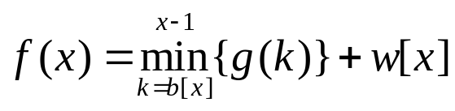
相信大家一定对这个模型不陌生。
这就是利用单调队列优化的经典模型。
我们注意到这样一个性质：如果存在两个数j, k，使得j <= k，而且g(k) <= g(j)，则决策j是毫无用处的。因为根据b[x]单调的特性，如果j可以作为合法决策，那么k一定可以作为合法决策，又因为k比j要优，所以说，如果把待决策表中的决策g(i)按照i排序的话，则g(i)必然是不降的。
这样，就引导我们使用一个单调队列来维护决策表。对于每一个状态f(x)来说，计算过程分为以下几步：
1、队首元素出队，直到队首元素在给定的范围中(>=b[i])。
2、此时，队首元素就是状态f(x)的最优决策，
3、计算g(x)，并将其插入到单调队列的尾部，同时维持队列的单调性（不断地出队，直到队列单调为止）。
不难证明，算法复杂度为O(n)。
下面看一道例题。
经典模型一：
（b[x]随x不降）

Slide 4
例题1：Sliding Window(poj2823)
题目大意：
给定一个长度为n的序列(n<=10^6)，从左往右依次输出长度为m的子序列中的最小值和最大值。
例如：
input output
8 3 -1 -3 -3 -3 3 3
1 3 -1 -3 5 3 6 7 3 3 5 5 6 7
以求最小值为例：
f(x)表示以x-m+1到x这段的最小值。
f(x)=min{a(k)} (x-m+1<=k<=x)
显然这个方程是满足经典模型一的，直接套用上述算法进行优化。
复杂度为O(n)。

Slide 5
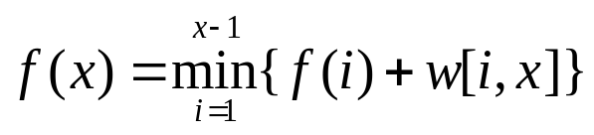

那么，我们如何验证w函数为凸函数，或者说如何判断f(x)决策单调呢？
实际上：
w为凸当且仅当w[i,j]+w[i+1,j+1]<=w[i+1,j]+w[i,j+1]
因为我们容易证明w[i,j+k]-w[i,j] (k>0) 随i的递增而单调不增，也可以证明w[i+k,j]-w[i,j] (k>0) 随j的递增而单调不增，进而可以证明：对于任意a<b<c<d，有w[a,c]+w[b,d]<=w[b,c]+w[a,d]。
我们得到了一个验证w函数为凸函数的方法：
固定j算出w[i,j+1]-w[i][j]关于i的表达式，w是凸的必要条件是表达式随i不增。
固定i算出w[i+1,j]-w[i][j]关于j的表达式，w是凸的必要条件是表达式随j不增。
如果条件都符合，则说明w为凸函数。
跳过
这类模型的优化和决策单调性密切相关。
什么是决策单调性呢？
假如用k(x)表示状态x取到最优值时的决策，则决策单调性表述为：
显然，不可能所有的这类方程都能满足决策单调性，我们可以试着推导一下满足方程决策单调性的条件。
用s(x,i)表示当前状态为x，决策为i时的函数值。
即s(x,i)=f(x)+w[i,x]
记t为状态x的最优决策，即t=k(x)。
现在已知：s(x',t')>=s(x',t) (t'<t) ① 即求满足什么条件时有：
s(x,t')>=s(x,t)。(x'<x) ②
我们可以将①式左边+w[t',x]-w[t',x']，右边+w[t,x]-w[t,x']，即可得到②式，而要不等式成立，就需要：
w[t',x]-w[t',x']>=w[t,x]-w[t,x']
最后我们得到：
w[t',x']+w[t,x]<=w[t',x]+w[t,x'] (t'<t<x<x')
这就是四边形不等式。对于满足四边形不等式的函数，我们称它为凸函数。
结论：f(x)决策单调等价于w[i,x]为凸函数。
经典模型二：
从实战的角度来看，我们甚至都不需要验证w函数的这个性质，最经济的方法是写一个朴素算法打出决策表来观察（反正你总还是要check的）。
另外，大家在做题过程中肯定也会自己发现一些验证决策单调性的好方法（个人认为上述方法较为繁琐），这里就不再赘述。

Slide 6
经典模型二：
有了决策单调性，怎样高效地实现它呢？很容易想到在枚举决策的时候，不需要从1开始，只要从k(x-1)开始就可以了，但这只能降低常数，不可能起到实质性的优化。
另一种想法是从k(x-1)开始枚举决策更新f(x)，一旦发现决策u+1不如决策u好，就停止决策过程，选取决策u作为f(x)的最终决策。这样时间是很大提高了，但可惜是不正确的。决策单调性并没有保证f(j)+w[j,x]有什么好的性质，所以这样做肯定是不对的。

Slide 7
经典模型二：
刚才我们总是沿着“f(x)的最优决策是什么”这个思路进行思考，下面我们换一个角度，思考对于一个已经计算出来的状态f(j)，“f(j)能够更新的状态有哪些”。这样，每一步过程中某些状态的决策可能不是最优的，但是当算法结束的时候所有状态对应的决策一定是最优的。
一开始，只有f(1)的函数值被计算出来，于是所有状态的当前最优决策都是1。
111111111111111111111111111111111111111111111111111111111111111
现在，显然f(2)的值已经确定了：它的最有决策只能是1。我们用决策2来更新这个决策表。由于决策单调性，我们知道新的决策表只能有这样的形式：
111111111111111111111111111111222222222222222222222222222222
这意味着我们可以使用二分法来查找“转折点”，因为如果在一个点x上，如果决策2更好，则所有比x大的状态都是决策2更好；如果x上决策1更好，则所有比x小的状态都是决策1更好。
现在决策1和决策2都已经更新完毕，则f(3)也已确定，现在用决策3来更新所有状态。根据决策单调性，现在的决策表只能有以下2种类型：
11111111111111111111111111111111122222222222222222233333333333
1111111111111111111111111333333333333333333333333333333333333

Slide 8
经典模型二：
推演到这步，算法已经差不多明了了：使用一个栈(stack)来维护数据，栈中元素保存一个决策作为最优决策的起始状态点，显然这些位置相互连接且依次递增。当插入一个新的决策时，从后到前扫描栈，对于每一个老决策来说，做这样两件事：
1、如果在老决策的起点处是新决策好，则退栈，抛弃老决策，将其区间合并至新决策中，继续扫描下一个决策。
2、如果在老决策的起点处是老决策好，则转折点必然在这个老决策的区间中；二分查找，然后新决策进栈，结束。
这个算法的复杂度是O(nlogn)，是非常高效的。
下面我们看一道例题。

Slide 9


例题2：玩具装箱(Bzoj1010)
题目大意：
有n个玩具需要装箱，每个玩具的长度为c[i]，规定在装箱的时候，必须严格按照给出的顺序进行，并且同一个箱子中任意两个玩具之间必须且只能间隔一个单位长度，换句话说，如果要在一个箱子中装编号为i~j的玩具，则箱子的长度必须且只能是 ，规定每一个长
度为l的箱子的费用是 ，其中L是给定的一个常数。现在要求你使用最少的代价将所有玩具装箱，箱子的个数无关紧要。

Slide 10
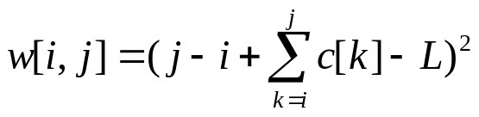
例题2：玩具装箱(Bzoj1010)
分析：本题可以很轻松地列出一个1D1D的动态规划方程：
f(x)=min{f(i)+w[i+1,x]}
其中
不难验证这个方程式满足决策单调性的，于是我们可以直接套用上面说的方法进行优化，时间复杂度为O(nlogn)。
其实，这道题是可以优化到O(n)的，这就涉及到了我们的经典模型三。

Slide 11
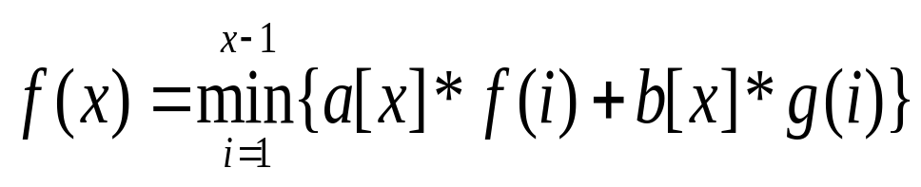
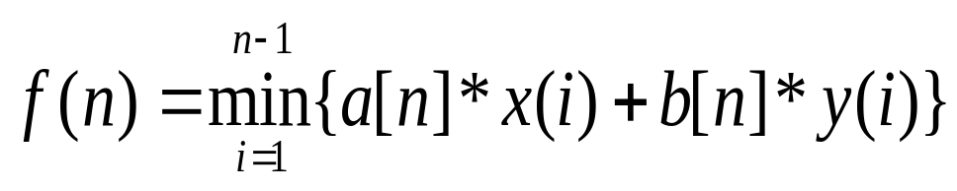
这个模型写的比较抽象，其实它的涵盖范围是很广的。首先，a[x], b[x]不一定要是常量，只要他们与决策无关，都可以接受；另外，f(i)和g(i)不管是常量还是变量都没有关系，只要他们是一个有最优的f(x)决定的二元组就可以了。
因此，为了方便描述，我们把这个模型写成下面这个形式：
经典模型三：
这个经典模型怎样转化求解呢？
我们一起来看一道例题。

Slide 12
例题3：土地购买(Bzoj1597)
题目大意：
有N块土地需要购买，每块土地都是长方形的，有特定的长与宽。你可以一次性购买一组土地，价格是这组土地中长的最大值乘以宽的最大值。比方说一块5*3的土地和一块2*9的土地在一起购买的价格就是9*3。显然，怎样分组购买土地是一门学问，你的任务就是设计一种方案用最少的钱买下所有的土地。输出最小花费。(宽度记为x[i]，长度为y[i])

Slide 13
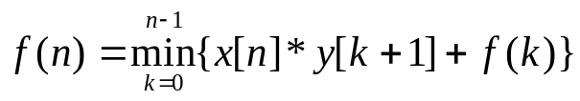
例题3：土地购买(Bzoj1597)
分析：
注意到如果x[i]>x[j]且y[i]>y[j]，那么j号土地显然是可以和i号土地一起购买而不产生花费的。所以我们可以先将土地按x从大到小排序，然后从左往右依次删除y比前面土地y小的土地（因为是不产生花费的），最后我们将得到一个x递减而y递增的土地序列。
不难发现，我们只要在这样的土地序列中划分连续的若干段，即可求出最小花费。
f(n)表示购买排序后的土地序列前n个土地，需要的最小花费。
方程为：
可以验证方程满足单调性，于是立即有O(nlogn)的算法。
我们一起来看看它的更优的算法。

Slide 14

例题3：土地购买(Bzoj1597)
，我们来仔细地观察这个方程：f(k)是变量，y[k+1]是常量，但不论怎么说，这两个量在以后的计算中都不会变化。而x[n]是一个比例系数，它与k无关，只随着x的变化而变化。
如果我们建立平面直角坐标系，以f(k)作为横轴，y[k+1]作为纵轴，则每一个状态f(k)都可以看作是该坐标系中的一个点。在求解状态f(n)的过程中，我要求最小化：min P=x+ky,这里P即f(n)，x即f(k)，y即y[k+1]，k即x[n]。
这个最小值是什么呢?其实就是一个平面上的线性规划。我们把式子改写成：y=(-1/k)x+P/k，由于k大于0，则我们的任务是使得这条直线的纵截距最小。可以想象有一组斜率相同的直线自负无穷向上平移，所碰到的第一个数据点就是最优决策。
这个时候，有一个重要的性质，那就是：所有最优决策点都在平面点集的凸包上。基于这个事实，我们可以开发出很多令人满意的算法。

Slide 15
例题3：土地购买(Bzoj1597)
这时，根据直线斜率与数据点分布的特征，可以划分为两种情况：
情况一：决策直线的斜率与二元组的横坐标同时满足单调性。（具体的单调性视最优化目标的性质而定）
情况二：没有任何限制。
而本题 f(n)=min{f(k)+x[n]*y[k+1]} 横坐标为f(i)，是单调递增的，而斜率为-1/x[i]，也是单调递增的。所以它是属于情况一的。

Slide 16
例题3：土地购买(Bzoj1597)
情况一：决策直线的斜率与二元组的横坐标同时满足单调性。（具体的单调性视最优化目标的性质而定）
这样的模型是比较好处理的，因为这个时候由于斜率变化是单调的，所以决策点必然在凸壳（本题的凸壳是向下的）上单调移动。我们只需要维护一个单调队列和一个决策指针，每次决策时作这样几件事：
1、决策指针（也就是队首）后移，直至最佳决策点。
2、进行决策。
3、将进行决策之后的新状态的二元组加入队尾，同时作Graham-Scan式的更新操作维护凸壳。（注意此时当前指针所在二元组有可能被抛弃）
算法的时间复杂度为O(n)。

Slide 17
例题3：土地购买(Bzoj1597)
情况一：决策直线的斜率与二元组的横坐标同时满足单调性。（具体的单调性视最优化目标的性质而定）
另一种做法是，用单调队列维护k1,k2,k3……这些决策点，他们的横坐标是单调的，再构造函数g(i,j)表示决策点i和决策点j所在直线的斜率，由于斜率是单调的。所以单调队列所要保证的是g(k1,k2),g(k2,k3),g(k3,k4)....为单调的。
例如在本题中，需要满足g(k1,k2)<g(k2,k3)<g(k3,k4)<...。
可以看出，这两种实现方法本质是一样的。
这就是经典的斜率优化！
这道题可以直接套用上述情况一的算法，在O(n)时间解决。

Slide 18
经典模型三：
情况二：没有任何限制。
这时问题的解决就比较困难了。显然，决策点还是应该在凸壳上。我们不妨考虑一个单调增的下凸壳，这个凸壳上点与点之间的连线必然满足这样的性质：斜率单调增。通过细致的观察我们可以发现，对于一个给定的斜率k来说，对应的直线簇中具有最小纵截距的直线通过的决策点必然满足这样的性质：该点两侧的边的斜率k1, k2满足k1<=k<=k2 。由于决策点的横坐标与直线簇的斜率并不单调，原先单调队列的方法显然是不行的。
解决方法是用伸展树(Splay Tree)维护原来的单调队列。以横坐标为关键字建立伸展树，每次插入决策点时，先找到对应位置，插入后将该点Splay到根；然后我们要删除树中已经不在凸壳上的决策点，以左子树为例，我们找到左子树中最右边满足凸性的点，Splay到根的左儿子，并将其右子树删除；注意最后我们需要维护一下左儿子、根、右儿子的凸性，此时新决策点有可能被删除。
这种算法的复杂度为O(nlogn)。

Slide 19

总结
这篇文章中，我们着重讨论了这样三类经典模型的建立与求解过程：
经典模型一： ，其中b[x]单调增。
经典模型二： ，w[i, x]满足决策单调性。
经典模型三： ，其中x(i)，y(i)可以由f(i)
在常数时间内唯一确定。
这三类模型都可以在至少O(nlogn)的时间内解决，从而起到了对1D/1D的方程的优化作用。

Slide 20
附言
介于篇幅问题，文中对于四边形不等式的认识并不十分深刻。
四边形不等式与凸单调性有着密切的关系，它们不仅在1D/1D动态规划上有应用，在解决2D/1D的动态规划问题上也是常用的优化之一；除了动态规划，单调性的应用更是十分广泛。有兴趣的读者可以自行阅读相关资料。

Slide 21
习题
例题：
  Sliding Window(Poj2823)
  玩具装箱(HNOI2008,Bzoj1010)
  土地购买(Usaco2008,Bzoj1597)
练习：
  货币兑换(NOI2007)
  Cut the Sequence(Poj3017)
  特别行动队(APIO2010)
  生产产品(Vijos1243)
  锯木厂选址(CEOI2004,巴蜀中学OJ2684)

Slide 22
谢谢！

